Slide 1


Памяти наших товарищей
Notes:
1

Slide 2
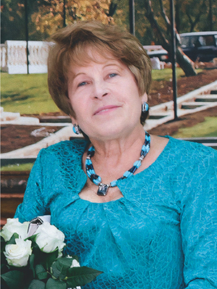
Лариса Годвиговна Томилова
1947 – 2021

Slide 3
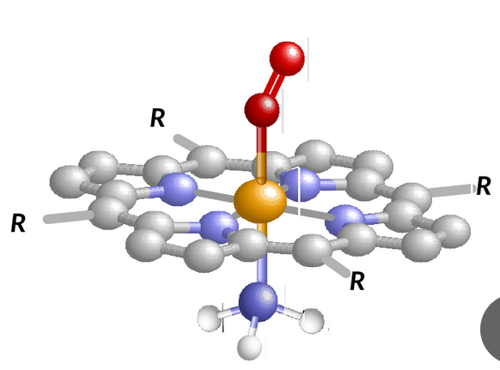
Тигран Степанович Куртикян
1946 – 2021

Slide 4
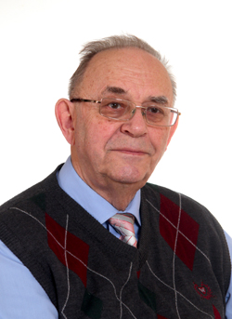
Гелий Васильевич Пономарев
1940 – 2021

Slide 5
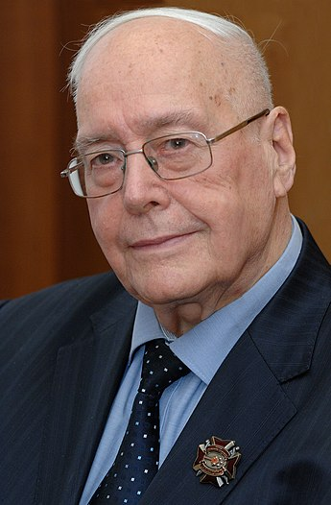
Андрей Федорович Миронов
1935 – 2021

Slide 6
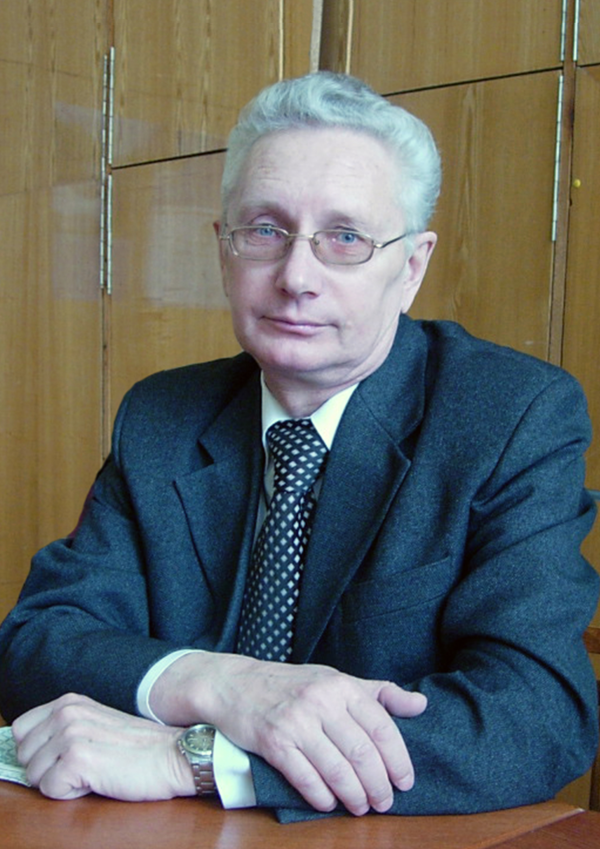
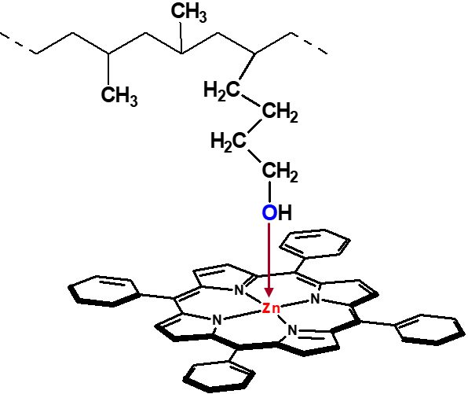
Олег Александрович Голубчиков
1948 – 1922

